Slide 1
日历管理系统
范益

Slide 2
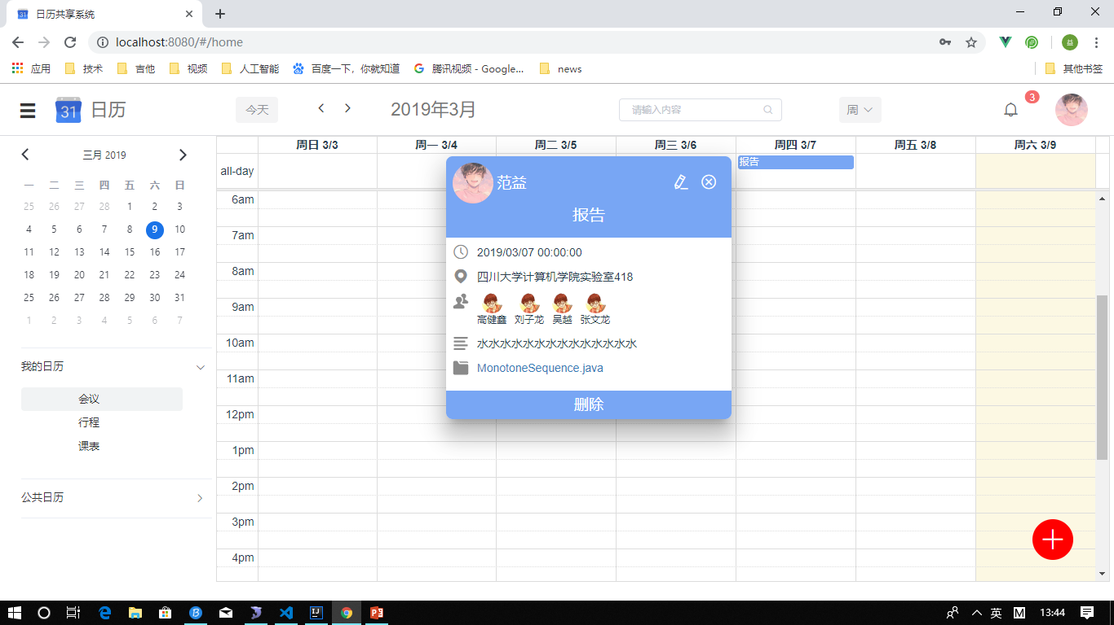
一、本周内容 1.完成对会议、行程、课程的增删改操作

Slide 3
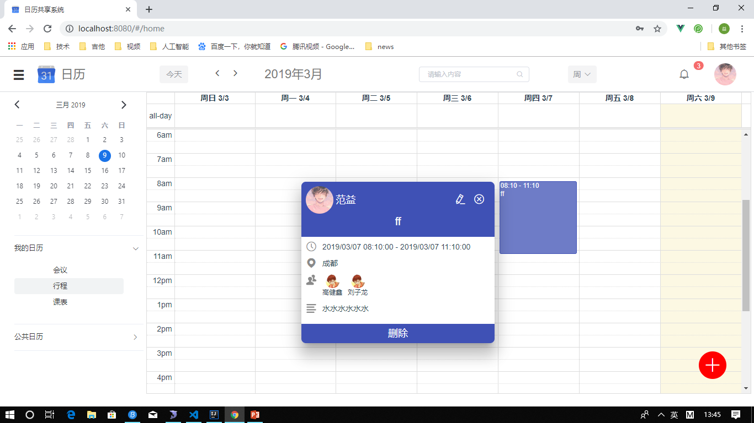

Slide 4
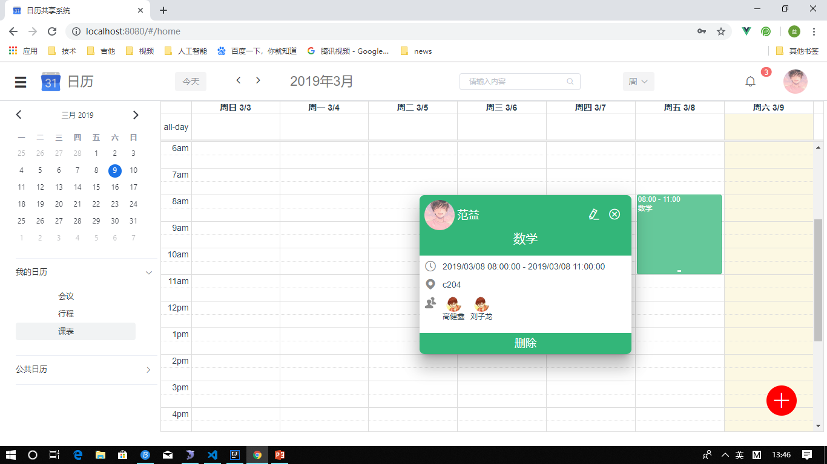

Slide 5
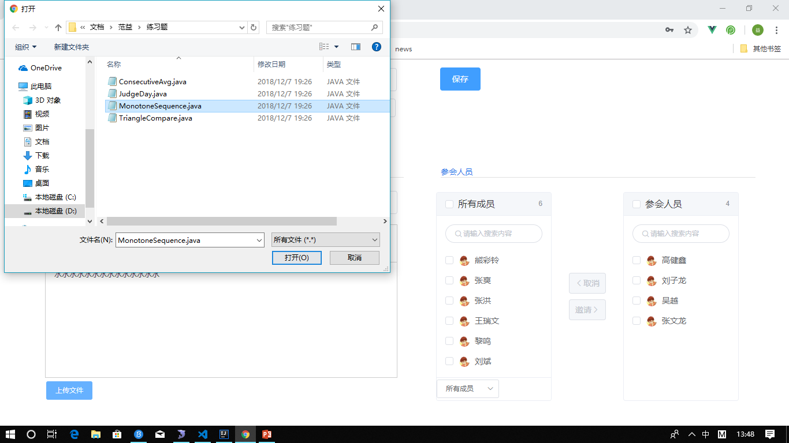
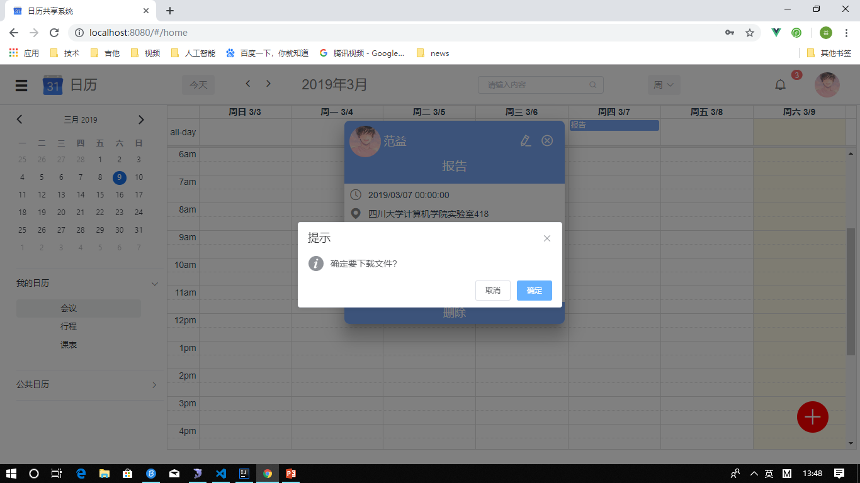
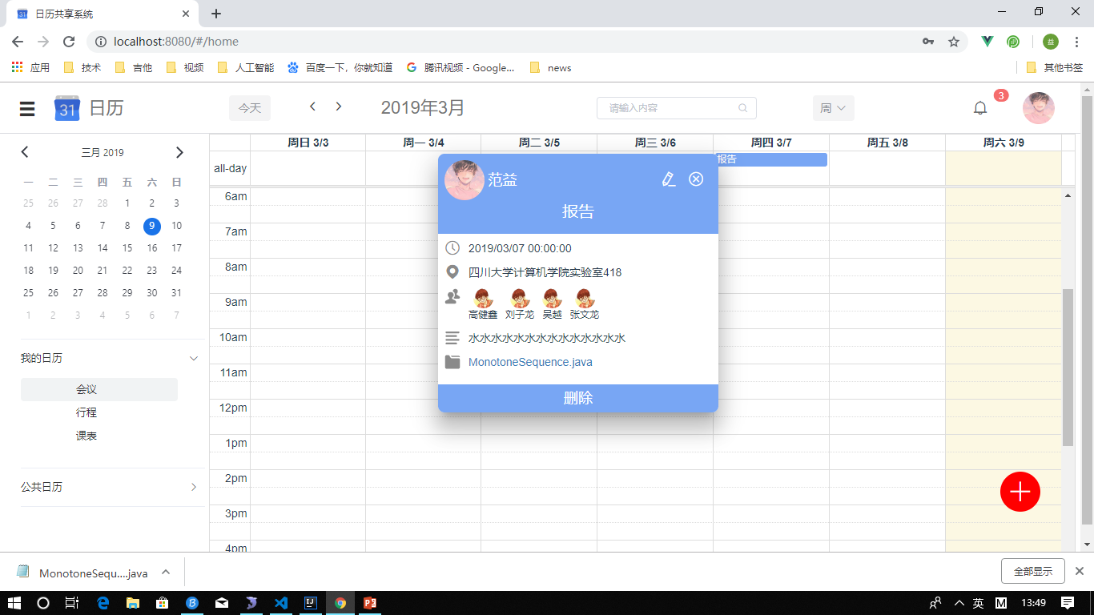
2 完善对文件的上传和下载

Slide 6
二、接下来完成内容
1、实现从后台动态获取事件数据
2、实现自定义事件周期呈现逻辑
3、公共日历界面的呈现

